Slide 1
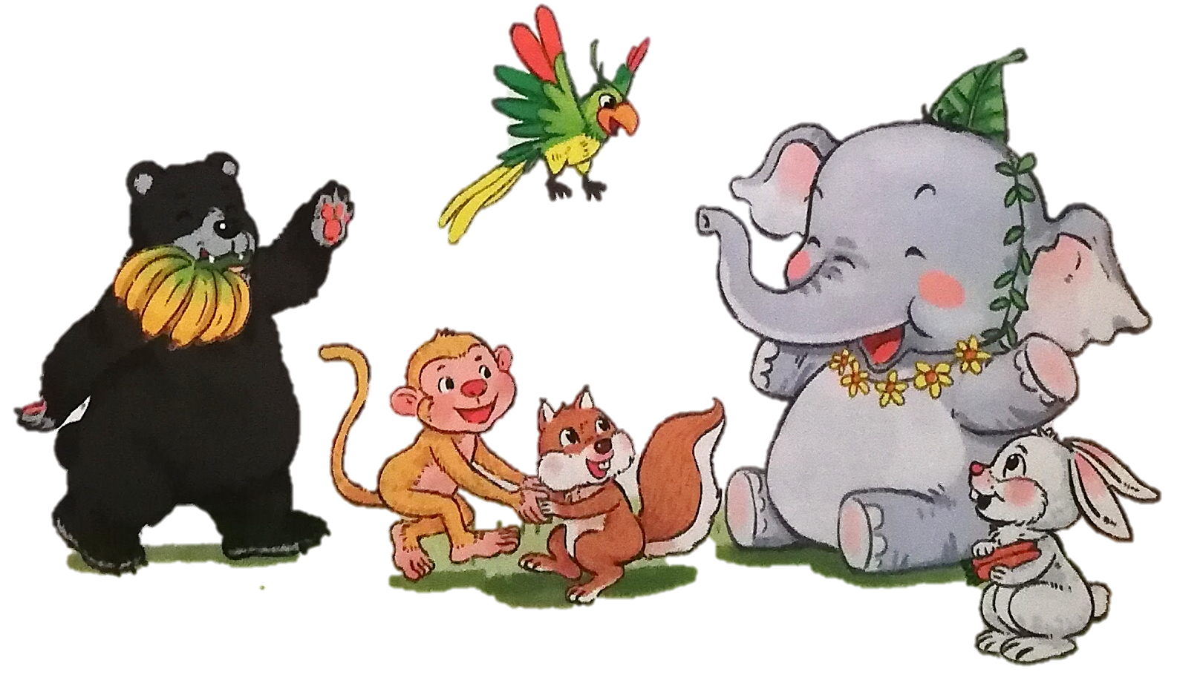
3
Trả lời câu hỏi
a. Những bạn nào đến mừng sinh nhật voi con ?
Đến mừng sinh nhật voi con có bạn thỏ, gấu, khỉ, sóc, vẹt.
b. Voi con làm gì để cảm ơn các bạn?
Voi con huơ vòi để cảm ơn các bạn.
c. Sinh nhật của voi con như thế nào?
Sinh nhật của voi con rất vui.

Slide 2

4
Viết

Slide 3

4
Viết vào vở câu trả lời cho câu hỏi b ở mục 3
huơ vòi
Voi con ……. để cảm ơn các bạn.
Viết
Voi con huơ vòi để cảm ơn các bạn.

Slide 4


CỦNG CỐ
BÀI HỌC

